Slide 1
7

Slide 2
ẾCH XANH MƯU TRÍ

Slide 3
thoăn thoắt
khỏe khoắn
tóc xoăn
nhọn hoắt
băn khoăn
chỗ ngoặt

Slide 4
Bài 97:
oen oet

Slide 5
Khám phá

Slide 6
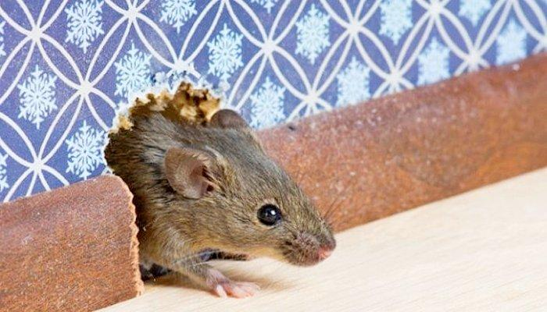
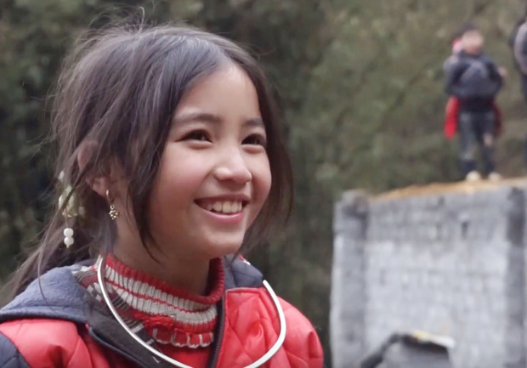
nhoẻn cười
đục khoét
nhoẻn
khoét
e
o
oet
oet
n
t
oen
o
e
oen
o
e
n
oen
o
e
t
oet

Slide 7
Đọc từ
ứng dụng

Slide 8
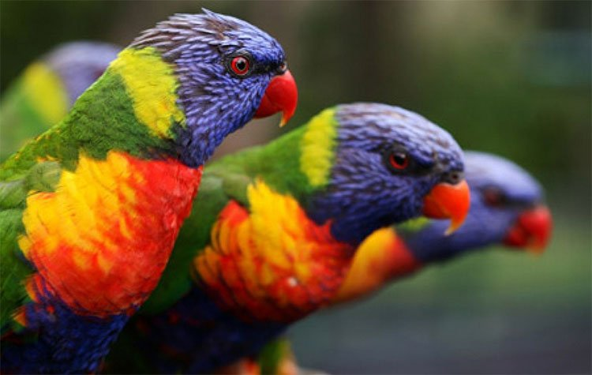
lòe loẹt
xoèn xoẹt
nhòe nhoẹt

Slide 9
oen
xoèn xoẹt
lòe loẹt
oet
oet
nhòe nhoẹt
oet

Slide 10
Tạo tiếng
hoen
h
oen
hoen
hoen mi

Slide 11
Tạo tiếng
.
oen
̀
́
̉
̃
.
oet
̀
́
̉
̃

Slide 12
Viết

Slide 13
φϊn

Slide 14
φϊt

Slide 15
whφϗn cưƟ
lφǩ lφět

Slide 16
Bận việc
Bi làm những việc gì?
Bé Bi lúc nào cũng có việc.
Xoạt! Xoạt! Bi xé giấy để làm tranh xé dán.
Xoèn xoẹt! Xoèn xoẹt! Bi chơi trò cưa gỗ.
Nhoen nhoét! Nhoen nhoét! Bi đổ nước vào khay, nhồi bột làm bánh.
Leng keng! Leng keng! Bi rung rinh cái chuông.
Hì hục! Hì hục! Bi khoét một cái lỗ ở vườn để trồng cây.
Bi bận việc cả ngày, miệng luôn cười toe toét
oen
oet
oen
oet
oet
oet

Slide 17
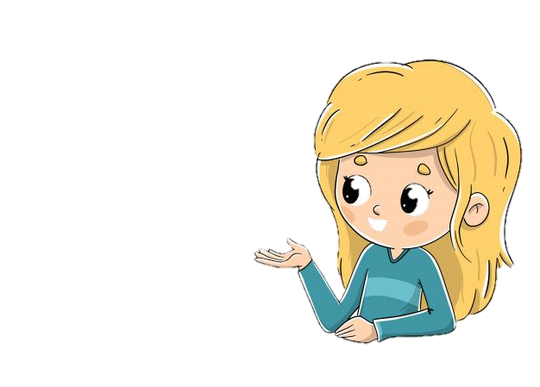
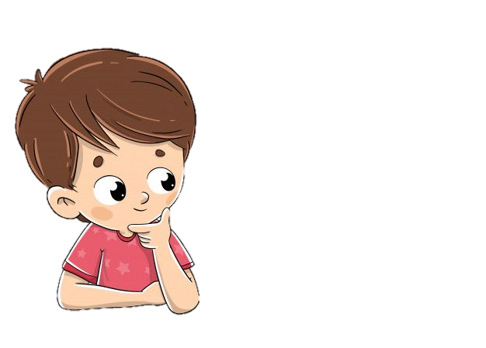
Nói và nghe
Ở nhà em hay chơi gì?

Slide 18
CHÚC CÁC EM HỌC GIỎI!

